Slide 1
Відносини в системі «керівник-підлеглий». Морально - психологічний клімат в колективі.

Slide 2
План.
1.Тип відносин в системі «керівник - підлеглий». Характеристика типів темпераменту.
2.Стадія розвитку колективу.
3. Залежність морально - психологічного клімату від структури колективу. Типи лідерів.
4. Роль керівника в становленні колективу. 5.Тіпові помилки молодих керівників у відносинах між керівником і підлеглим.

Slide 3
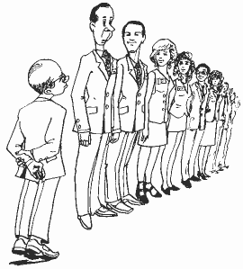
Типи відносин в системі керівник - підлеглий
1. Наказ оптимальний в разі низького професіоналізму, коли виконавець не готовий до самостійного виконання завдання і не хоче брати на себе відповідальність. Завдання керівника - інструктувати співробітника, багато керувати і мало довіряти.

Slide 4
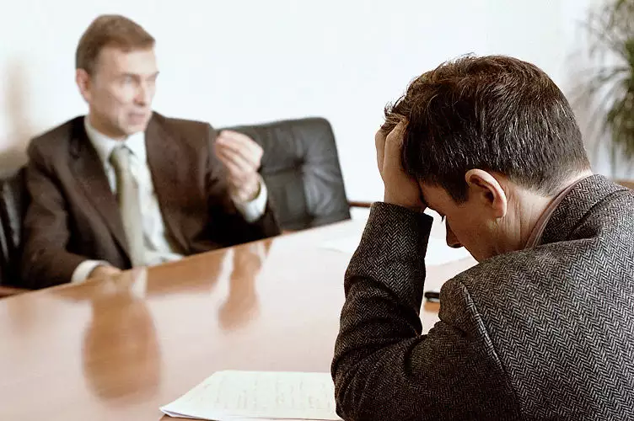
2. Навіювання рекомендується використовувати на рівнях зрілості від співробітника середнього до високого: підлеглі ще не здатні, але вже готові взяти на себе відповідальність.

Slide 5
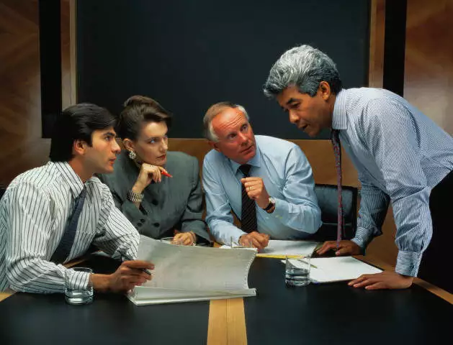
3. Участь найбільш ефективна на рівні зрілості від середнього до високого. Співробітник вже здатний до самостійного виконання завдання і в такій ситуації потрібно не стільки керівництво, скільки психологічна підтримка, спільне обговорення проблеми і спільне прийняття рішення.

Slide 6
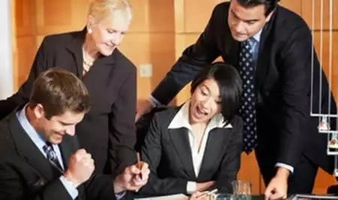
4.Високій рівень професійної зрілості передбачає передачу повноважень виконавцю - делегування, що означає слабке управління і малий ступінь емоційної підтримки.

Slide 7
У підлеглих виникає почуття досади, створюється грунт для невдоволення і спротиву в тих випадках, коли:
за помилки одного відповідає інший;
рішення приймається без участі співробітника;
рознос, розгляд влаштовуються при третіх особах або за відсутності працівника;
керівник не здатний визнати свою помилку, намагається знайти винного серед підлеглих;
від виконавця ховається важлива для нього інформація;
керівник скаржиться на підлеглого вищестоящому начальнику;
заохочення за працю одного працівника дістаються іншому;
рівень вимогливості неоднаковий для всіх співробітників, в колективі є любимчики і знедолені і т. д.

Slide 8
Класифікації особистостей.
1. На основі фізичної конституції, особливостей нервової системи:
- розподіл на астеніків, пікніків і атлетів, сангвініків (сильний, урівноважений, рухливий), холериків (сильний, неврівноважений), флегматиків (сильний, урівноважений, інертний) і меланхоліків (слабкий, неврівноважений, інертний);

Slide 9
- розроблений Юнгом розподіл на екстравертів (розташовані до спілкування, орієнтовані у поза) та інтровертів (не схильні до спілкування, орієнтовані у всередину);

Slide 11
Холерик: немає стійких психічних реакцій. Він непосидючий, метушливий, квапливий, різкий і прямолінійний. Він упертий, швидкий, меткий в спорі, зате не образливий і незлопам'ятний; схильний до конфліктів, не вміє слухати інших, схильний до ризику, погано працює з неживими предметами, т. б. не годиться для рутинної роботи з паперами, персональними комп'ютерами і вимагаючих терпіння тривалих ділових переговорів. Його можливості як начальника обмежені, бажаний заступник - флегматик.

Slide 12
Сангвінік: починає справу із захопленням, але рідко доводить її до кінця, нестійкий в симпатіях і антипатіях, швидкий в прийнятті рішень, легко пристосовується до мінливої ділової ситуації. Контактний і легкий в спілкуванні, не конфліктний, уміє слухати інших людей. Разом з тим, його орієнтація на одухотворені предмети не дозволяє йому наполегливо працювати з діловими документами, персональними комп'ютерами. Сангвінік ідеально підходить для роботи з людьми, в тому числі як керівник.

Slide 13
Флегматик: орієнтація на неживі предмети, самого себе. Він спокійний і холоднокровний, послідовний і грунтовний в справах, терплячий, стійкий в симпатіях і антипатіях, байдужий до похвали. Його реакція на мінливу ділову ситуацію нерідко запізнюється, йому важко встановити зворотний емоційний зв'язок зі співрозмовником і, отже, спілкуватися, вести діловий діалог. Він прагматик в тому сенсі, що співрозмовник цікавий йому тільки в тому випадку, якщо він зацікавлений в ньому. Зате флегматик незамінний при роботі з документацією, це - ідеальний бухгалтер.

Slide 14
Меланхолік: сором'язливий, недовірливий, образливий, не вірить в свої сили, схильний до підозрілості. Поряд з цими якостями спілкування з іншими людьми ускладнюють скритність, прагнення замкнутися в собі; схильність до образного, а не понятійного мислення утрудняє аналіз ділової ситуації, але створює прекрасні передумови для діяльності, наприклад, в області реклами.

Slide 18
Класифікація російського вченого В.М. Шепеля:
колективісти - товариські працівники, активно підтримують громадські починання;
індивідуалісти - що тяжіють до персональної відповідальності, самостійності;
претензіоністи - працівники, яким притаманні марнославство, образливість, бажання знаходитися в центрі уваги,
наслідувачі - співробітники, що імітують чужі манери і що уникають ускладнень;
пасивні - слабовільні працівники, не виявляють ініціативи;
ізольовані - працівники з нестерпним характером.

Slide 19
Типи характерів
1. Істероїдний (показний, демонстративний). Людина з таким характером намагається будь-якими способами привернути до себе увагу. Для завоювання до себе уваги він не щадить ні сил, ні часу. Його девіз: "Вся увага мені".
На плечах істероїдів лежить значна частина громадського та науково-технічного прогресу. Основним недоліком істероїда є спад працездатності на деякий час через публічні поразки його самолюбства. Істероїдність не можна зводити до істеричності, яка проявляється у багатьох інших типів характерів.

Slide 20
2. Нестійкий. Людина з таким характером будує серйозні, грандіозні плани, але вони часто не виконуються. У нього глибока потреба в зовнішньому жорсткому управлінні поведінкою. Інакше кажучи, йому потрібна жорстка, владна "рука", яка б регулювала його режим праці і відпочинку. Людина з таким характером любить ризиковану роботу. Він невибагливий, не вимагає затишку. Це він із задоволенням їде в експедиції, на будівництва. Нестійкий тип особистості відмовляється від лідерства, вважаючи за краще виконавські функції. Його девіз: "Все за компанію". За компанію він може зробити і подвиг і злочин.

Slide 21
3. Конформний. Конформізм - підсвідоме угодовство в умовах сталості. Однак, як тільки середовище змінюється, він стає войовничим консерватором і втрачає надовго свої чудові якості.
В постійному середовищі це людина дуже товариська, добродушна; його люблять оточуючі. На відміну від нестійкого типу обмірковує кожен свій крок; не любить ризику, реорганізації і змін. Він хотів би, щоб все текло, як вчора і позавчора.

Slide 22
4.Гіпертимний. «Гіпер» означає понад, "тиме" - себе. Інтимний - в собі, гіпертимний - понад себе. Якщо з боку подивитися на таку людину, то здається, що він може гори зрушити. Його відрізняє невичерпна енергія, заразливий ентузіазм. Його девіз: "Все по плечу". Його важко застати в сумному стані - він вічно жартує і сміється. Майже не реагує на малі образи, косі погляди, тонкі натяки. Однак, якщо йому прямо в очі висловлені образи, він "закипає", обурюється 20-30 хв дуже бурхливо, а через годину вже обіймає кривдника. Він не злопам'ятний. У такої людини незалежний характер. Це наполеглива натура, його важко переконати. Основний його недолік - швидка зміна інтересів.

Slide 23
5. Циклоїдний. В основному цей тип характеру такий же, як і гіпертим. Однак гіпертимна основа цього типу характеру переривається циклічністю психологічної діяльності. Фази спаду називають часто "чорними тижнями".

Slide 24
6. Лабільний. Схожий з гіпертимним. Однак спади тут носять не циклічний, а календарний характер. Такі спади часто називають станом трансу; вони утворюються в випадкові моменти часу по слабо мотивованим приводам.
Людина з лабільним характером ділить колектив на друзів і ворогів. (Одні крайності - середини немає.) Кажуть, що, якщо друг лабільний, ви щасливчик - він нічого не пошкодує для друга. З "ворогами" він холодний, суворий, прискіпливий. Намагається від них скоріше позбутися. Його девіз: "друзі" і "вороги".

Slide 25
7. Сензитивний. Чуттєвий тип характеру. Сильно розвинена вразливість. Тому людина будує "кришталеву" модель всього, що відбувається і всяка логіка такої моделі згодом викликає велике психологічне напруження і страждання. Йому здається, що він не такий, як усі. Він пред'являє до себе та інших дуже високі вимоги і часто через це виглядає "білою вороною". Дуже ранимий, психіка його слабо захищена. Дуже розбірливий у виборі друзів, не любить інтенсивних спілкувань.

Slide 26
8. Психолого-астенічний. Він формується на слабкій (астено) психіці (флегматик-меланхолік). Всі реакції у нього мають малу амплітуду. Його важко вивести з себе, у нього дивна завзятість. Він талановитий в дрібній, кропіткій роботі. Його девіз: "Ніхто крім мене". Недоліки: повна нерішучість, боязнь відповідальності, самоаналіз без обмеження.

Slide 27
9. Шизоїдний. Потайний. Ніякого відношення до шизофренії не має. Володіє чудовими організаторськими здібностями. Рано привласнює право командувати іншими (в дитячому віці). Його девіз: "Тільки влада".

Slide 28
10. Епілептоїдний. "Байдужий". Ніякого відношення до хвороби епілепсії не має. Дії такої людини часто межують з жорстокістю. Володіє чудовими творчими здібностями, постійно розвиває свій інтелект. Він очолює в більшій частині творчі організації. Відмінно вчиться. На його частку припадає безліч відкриттів. Девіз епілептоїда: "Мені все можна".

Slide 29
Стадії розвитку колективу
На першій стадії розвитку колективу переважає формальна структура: працівники спілкуються відповідно до посадових поведінкових стереотипів, придивляються один до одного, справжні почуття частіше за все переховуються, цілі і методи роботи спільно не обговорюються, колективна робота має слабкий прояв.

Slide 30
На другій стадії відбувається переоцінка особистих і ділових якостей керівника, складається думка про колег, починається процес формування угрупувань всередині колективу, можлива боротьба за лідерство. Розбіжності обговорюються більш відкрито, робляться спроби поліпшити взаємовідносини всередині робочої групи. Виникає групова згуртованість.

Slide 31
Структура колективу - сукупність взаємовідносин членів групи, що виникає в процесі спільної діяльності і спілкування.
Формальна структура пов'язана з посадовим статусом членів групи, впорядкованими службовими відносинами.
Неформальна структура складається на основі відносин, зумовлених психологічними якостями членів колективу.

Slide 32
Неформальна структура складається під впливом психологічних механізмів регуляції колективної діяльності:
адаптації,
комунікації,
ідентифікації,
інтеграції.

Slide 33
Соціально-психологічна адаптація - активне прийняття і засвоєння цінностей і норм, традицій, що склалися новими членами робочої групи.

Slide 34
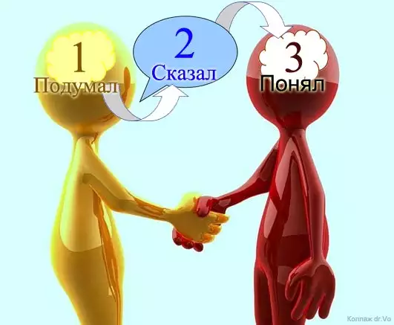
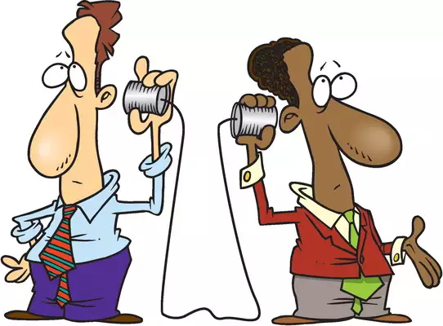
Комунікація передбачає активний обмін інформацією та взаємне духовне збагачення членів групи.

Slide 35
Идентифікація - формування почуття приналежності до групи в процесі міжособистісного спілкування.

Slide 37
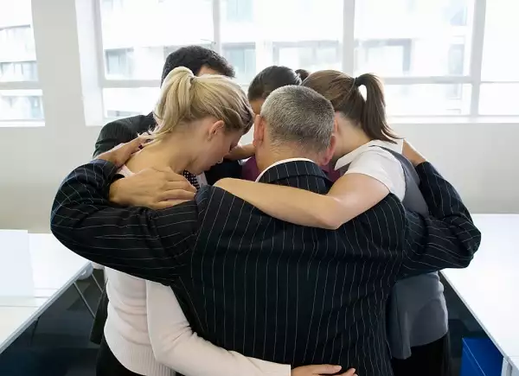
Интеграція призводить до перетворення колективу в згуртований, саморегулюючий соціальний організм, добре пристосований до спільно-індивідуальної діяльності.

Slide 38
Обмеження, що перешкоджають ефективній роботі колективу.
1. Непридатність керівника - його нездатність за своїми особистими якостями згуртувати співробітників, надихнути їх на ефективні прийоми роботи.
2. Некваліфіковані співробітники. Типовий недолік - незбалансованість функцій працівників, неадекватне поєднання професійних та людських якостей.

Slide 39
3. Неконструктивний клімат. Характеризується відсутністю відданості завданням команди, немає високого ступеня взаємної підтримки в поєднанні з турботою про благо кожного співробітника.
4. Нечіткість цілей. Недостатнє узгодження особистих і колективних цілей, нездатність керівництва і персоналу до компромісу

Slide 40
5.Низькі результати роботи. Колектив не повинен самозаспокоюватися на досягнутому, повинен проявляти напористість в досягненні значущих цілей, що сприяє високій самооцінці співробітників, зростанню особистого професіоналізму.
6. Неефективність методів роботи. Підкреслюється значення правильної організації збору та надання інформації, прийняття правильних і своєчасних рішень.

Slide 41
7. Брак відкритості і наявність конфронтації. Наголошується на необхідності вільної критики, обговорення сильних і слабких сторін виконаної роботи, існуючих розбіжностей без помилкового страху бути неправильно зрозумілим, порушити діловий етикет, викликати конфлікт.
8. Недостатні професіоналізм і культура співробітників.

Slide 42
Залежність морально - психологічного клімату від структури колективу. Типи лідерів.
Три типа лідерів:
вожак,
лідер (в вузькому сенсі слова),
ситуативний лідер.

Slide 43
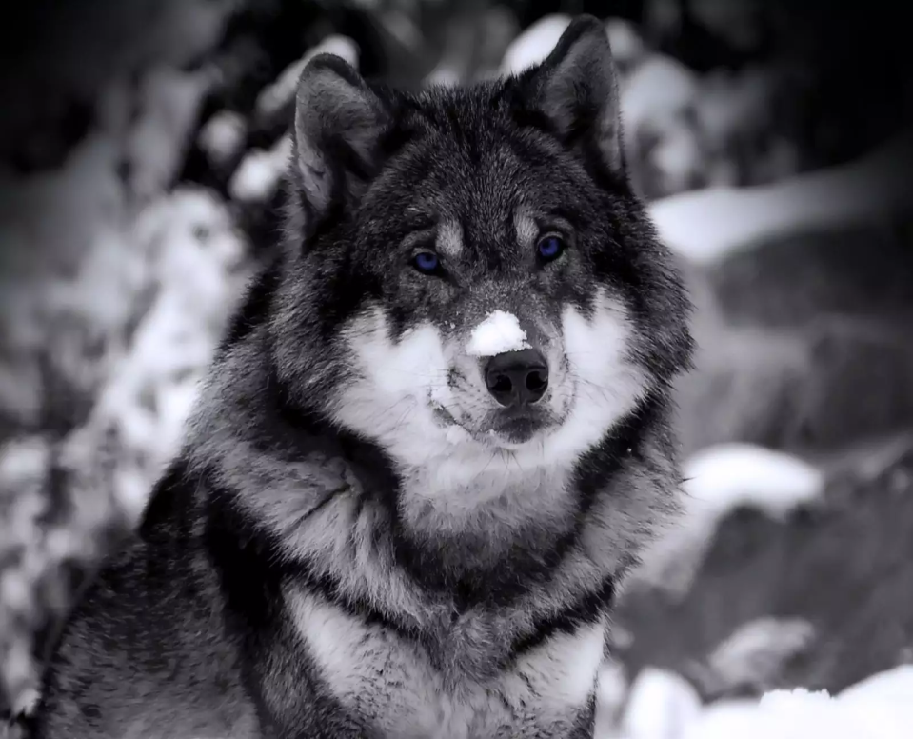
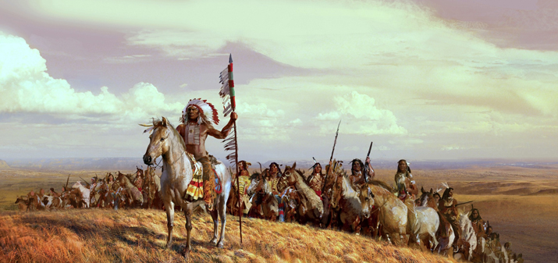
найавторитетніший член групи, що володіє даром навіювання і переконання. На інших членів групи він впливає словом, жестом, поглядом.

Slide 44
Якості керівника - вожака:
1) фізичні якості - активний, енергійний, здоровий, сильний;
2) особистісні якості - пристосовність, впевненість в собі, авторитетність, прагнення до успіху;
3) інтелектуальні якості - розум, уміння ухвалити потрібне рішення, інтуїція, творчий початок;
4) здібності - контактність, легкість в спілкуванні, тактовність, дипломатичність.

Slide 45
Лідер набагато менш авторитетний, ніж ватажок. Поряд з навіюванням і переконанням йому часто доводиться спонукати до дії особистим прикладом ( «роби, як я!"). Як правило, його вплив поширюється тільки на частину членів неформальної групи.

Slide 46
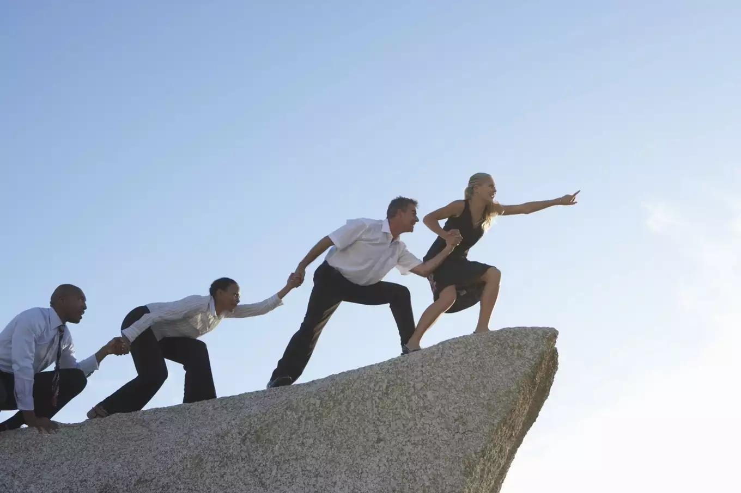
Ситуативний лідер володіє особистими якостями, які мають значення тільки в якійсь цілком конкретній ситуації: урочиста подія в колективі, спортивний захід, турпохід і т. д.

Slide 47
Типові помилки керівника:
керівник не дає конкретних завдань, але постійно докучає підлеглих великою кількістю питань загального характеру;
«зациклений» на одній темі в спілкуванні з персоналом, наприклад, трудовій дисципліні;
щодня формулює нові ідеї для виконання завдання;
постійно проповідує свої задуми;
не довіряє своїм співробітникам, зловживає дріб'язковим контролем;
захоплюється паперотворчістю;
малодоступний територіально і в часі;
не має готових рішень виробничих задач, що пропонуються персоналу.

Slide 48
Повага чужої гідності. Керівник зобов'язаний бачити в кожному підлеглому не посаду, а особистість, виявляти доброзичливість і терпимість, з повагою ставитися до його особистого життя, але при цьому уникати порад в цій області. Необхідно пам'ятати, що «сильний ніколи не принижує».

Slide 49
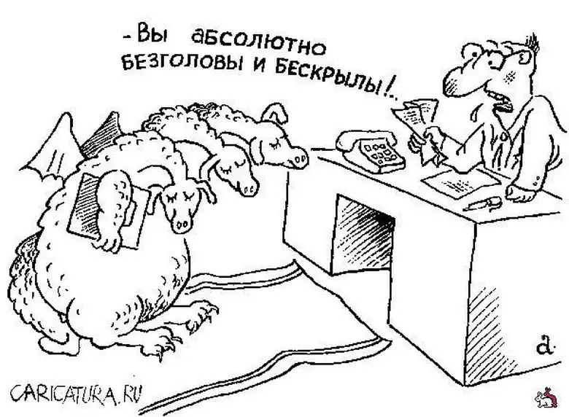
При розборі ситуації необхідно розділяти людину і вчинок: критикувати конкретні дії, а не особистість, що провинилася. Важливо пам'ятати, що поважають тільки тих керівників, які хвалять при всіх, а вимовляють віч-на-віч; ніколи не скаржаться на своїх співробітників і, якщо треба, беруть їх провину на себе; своєчасно і відкрито визнають свої помилки.

Slide 50
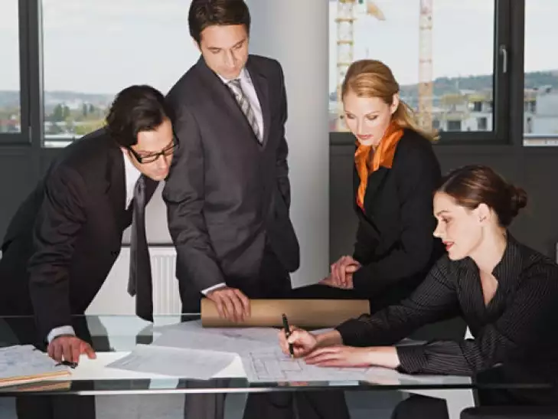
Пред'являти до всіх підлеглих однакові вимоги, до всіх відноситися рівно, нікого не виділяти; при сторонніх звертатися до своїх співробітників на ім'я та по батькові, незалежно від їх віку.

Slide 51
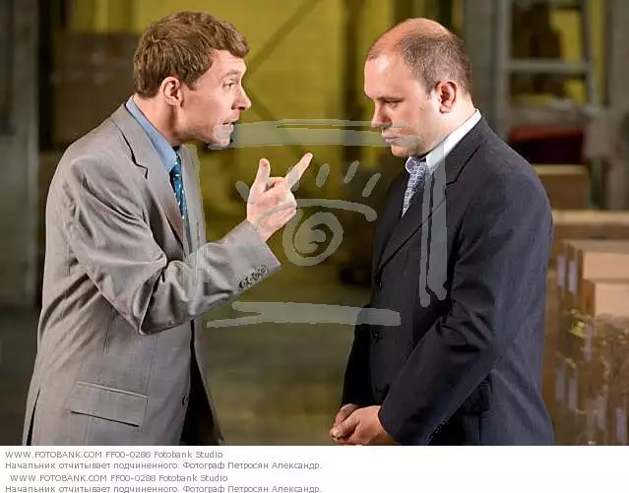
Неприпустимо читати нотації і повчати персонал, якщо сам керівник не дотримує дану вимогу: виховне значення має тільки особистий приклад керівника.

Slide 52
Типова помилка молодих керівників - прагнення стати «своїм» серед підлеглих. Краще все ж зберігати дистанцію, розділяти особисте і службове, не допускати панібратства. В іншому випадку наказ як форма розпорядження буде неефективний.

Slide 53
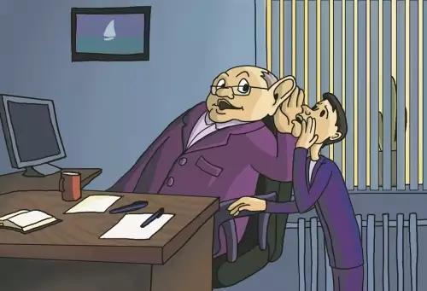
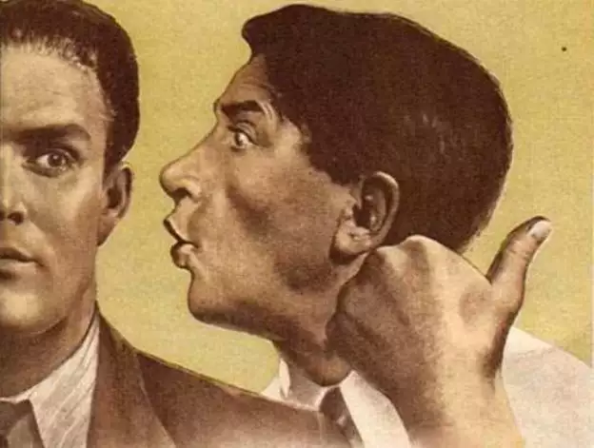
Керівник не має морального права приховувати від своїх співробітників важливу для них інформацію. Разом з тим він зобов'язаний припиняти плітки й доноси.

Slide 54
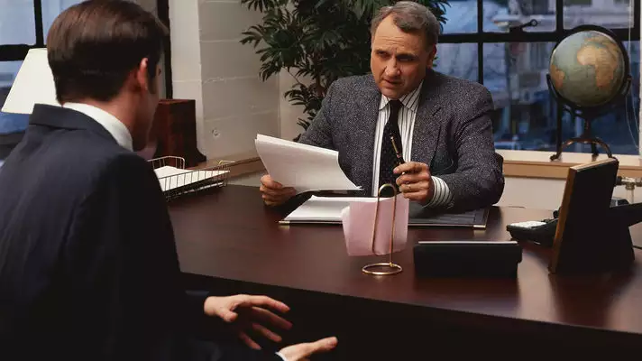
Неприпустимо ігнорувати звернення підлеглих, оскільки скаржники - не зрадники. Дуже може статися, що скаржник надає вам велику послугу, повідомляючи про ситуацію, від якої страждають інші, але мовчать. У цьому сенсі скарги заслуговують подяки, а не покарання.

Slide 55
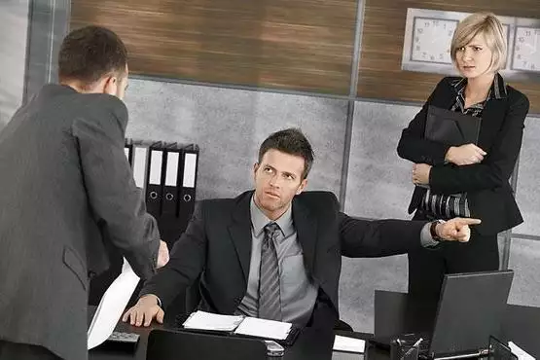
Якщо скарга стосується іншого співробітника, слід обов'язково вислухати обидві сторони, так як нерідко бувають, не мають рації і та, і інша сторони.

Slide 56
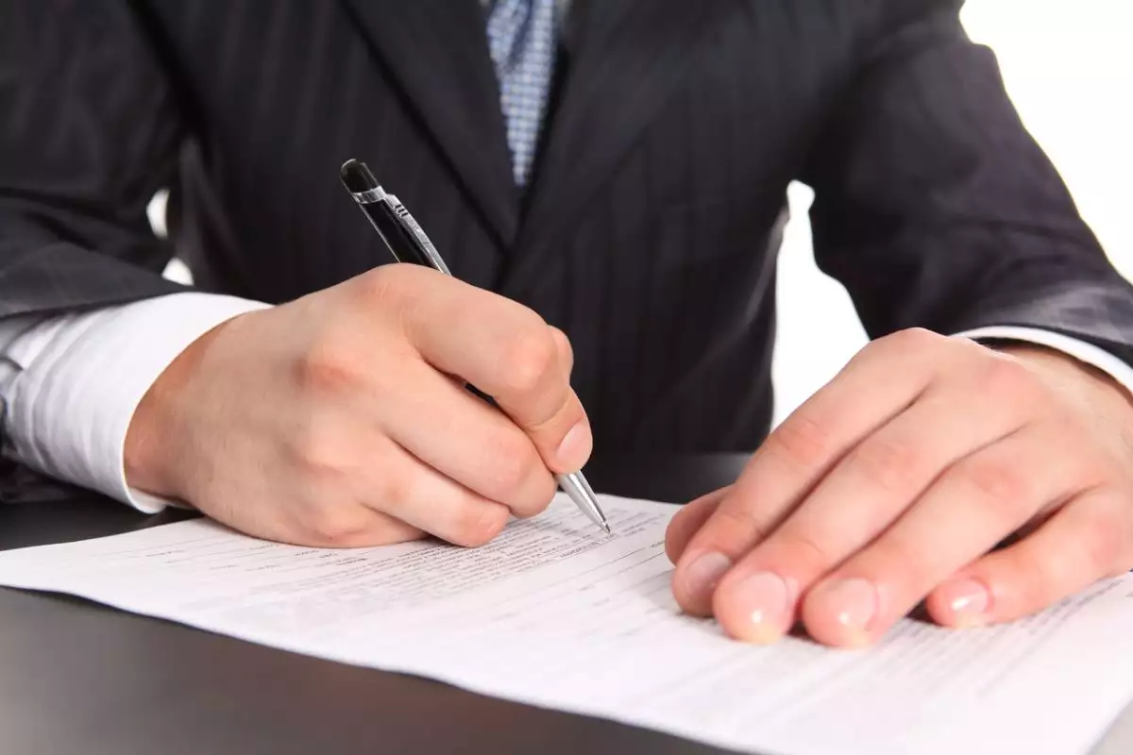
Якщо скаржаться на вас - не перешкоджайте цьому, але попередьте про скаргу керівництво. У тому випадку, якщо керівник не в силах вирішити проблему, йому слід довірити це начальству або третій, досить авторитетній особі.

Slide 57
Питання для контролю:
1. Розкажіть про морально-психологічний клімат колективу, ознаки його незрілості.
2. Охарактеризуйте неформальну структуру робочої групи; розкрийте особливості її формування.
3. Дайте класифікацію членів колективу.
4. Покажіть, як пов'язані темперамент і ділові якості індивідів.
5. Поясніть проблему лідерства, розкажіть про типи лідерів.
6. Розкрийте роль керівника в становленні неформальних відносин в «команді».
7. Який зміст поняття: «якісний склад персоналу»?
8. Поясніть суть проблеми зрілості робочої групи і виділіть чинники її формування.
9. Назвіть перешкоду на шляху ефективного функціонування робочої групи.
10.Назовіть основні види характерів особистості, розкрийте їх зміст.

